Slide 1
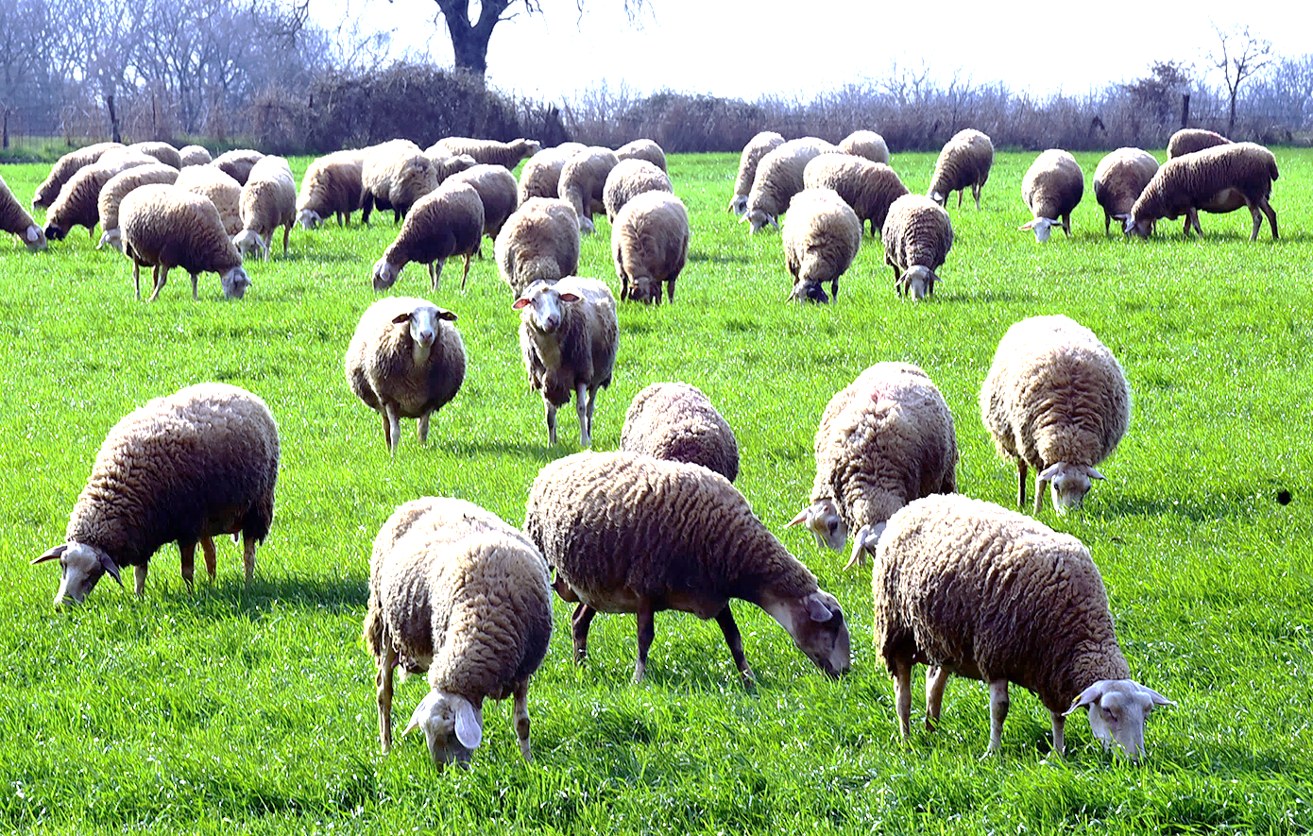
ΕΛΛΗΝΙΚΗ ΔΗΜΟΚΡΑΤΙΑ
ΠΕΡΙΦΕΡΕΙΑ ΔΥΤΙΚΗΣ ΕΛΛΑΔΑΣ
Η ΠΡΟΣΤΑΣΙΑ ΑΠΟ ΤΗΝ ΕΥΛΟΓΙΑ ΧΡΕΙΑΖΕΤΑΙ ΤΗ ΣΥΜΜΕΤΟΧΗ ΟΛΩΝ
ΕΞΙ ΑΠΟΛΥΜΑΝΤΙΚΟΙ ΣΤΑΘΜΟΙ ΣΤΗΝ Π.Ε ΑΧΑΙΑΣ
ΩΡΑΡΙΟ ΛΕΙΤΟΥΡΓΙΑΣ: 07:00-13:00
ΔΗΜΟΣ ΔΥΤΙΚΗΣ ΑΧΑΙΑΣ
ΚΑΛΑΜΑΚΙ
ΛΑΠΠΑ
ΑΠΙΔΕΩΝΑ
ΔΗΜΟΣ ΕΡΥΜΑΝΘΕΙΑΣ
ΔΑΦΝΟΥΛΑ
ΣΤΑΥΡΟΔΡΟΜΙ
ΔΗΜΟΣ ΚΑΛΑΒΡΥΤΩΝ
ΣΚΕΠΑΣΤΟ
ΑΦΟΡΑ ΟΧΗΜΑΤΑ ΜΕΤΑΦΟΡΑΣ ΖΩΝΤΩΝ ΖΩΩΝ, ΖΩΟΤΡΟΦΩΝ ΚΑΙ ΓΑΛΑΚΤΟΣ
Θα εκδίδεται βεβαίωση απολύμανσης

